Slide 1
WebSockets
Juan Dragan
Benicio Verdun
Joaquin Fernandez

Slide 2
Websockets
Existencia
Funcionamiento
Uso
Implementación
La razón de la existencia de websocket
Descripción del funcionamiento de websocket
Aplicaciones populares que usan WebSockets
Implementación de websockets para aplicación de chat

Slide 3
Existencia

Slide 4
HTTP
Short Polling
Long Polling
Protocolo Bidireccional
Actualizaciones constantes cada X segundos
(busy waiting)
Request HTTP que se mantiene abierta
Sobrecarga de servidores
Se requería un protocolo que permitiera la comunicación bidireccional para evitar actualizaciones constantes
Alta Latencia (requiere reconexión después de cada respuesta)
Notes:
DIGO HTTP

Slide 5
Un Cambio de Paradigma

Slide 6

Handshake
Handshake Aceptado
Request
Response
Elevación de conexión HTTP
HTTP/1.1 101 Switching Protocols
Header Upgrade : websocket
Upgrade: websocket
Connection: “Upgrade”
Connection: Upgrade
Sec-WebSocket-Accept: ClaveDelCliente
Clave
Version del websocket
Notes:
para actualizar el protocolo de HTTP a WebSocket
para indicar que esta conexión también debe ser actualizada a websocket
para establecer la contraseña que usará el usuario

Slide 7
Comunicacion: (Post-Handshake)
Frame-based
Bidireccional
Todos los mensajes de la conexión se mandan en forma de pequeños paquetes
El servidor ahora puede enviar datos al cliente sin necesidad de que los solicite
Menos sobrecarga
No busy waiting
Se mantiene una unica conexion abierta, lo que evita el envío repetitivo de headers.
Las aplicaciones reaccionan sin necesidad de esperar activamente, sino con la llegada de un mensaje.

Slide 8
vs
WebSocket
HTTP
Caracteristica | HTTP | WebSocket
CONEXION | Temporal | Persistente
DIRECCIONALIDAD | Solo CLIENTE-SERVIDOR | BIDIRECCIONAL
OVERHEAD | Alto | Muy bajo
USO TIPICO | Paginas web | Apps en tiempo real (redes sociales)

Slide 9
¿Dónde los Encontramos?
Redes Sociales
Trading
Juegos Online
Editores colaborativos
Discord, WhatsApp, Instagram, Twitter
Plataformas de trading como eToro Robinhood
Los juegos online de navegador en su mayoría usan WebSockets
Google docs y otras como figma por ejemplo

Slide 10
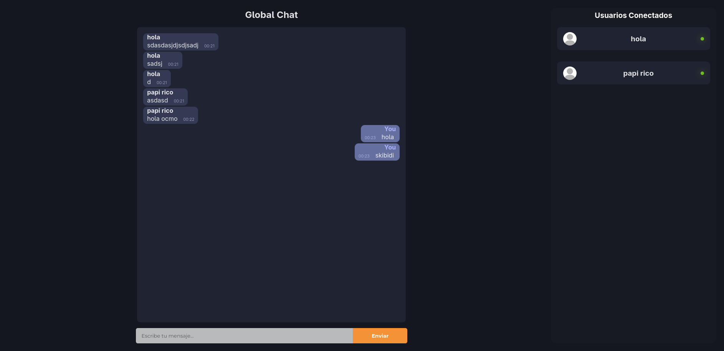
Implementación
192.168.50.12:5173
Backend en RUST
Hay librerías de websockets en muchos lenguajes pero nosotros elegimos Rust
Frontend en VITE
Usamos VITE porque ya lo estabamos usando en la mayoría de las materias, este utiliza TypeScript como lenguaje de programación

Slide 11
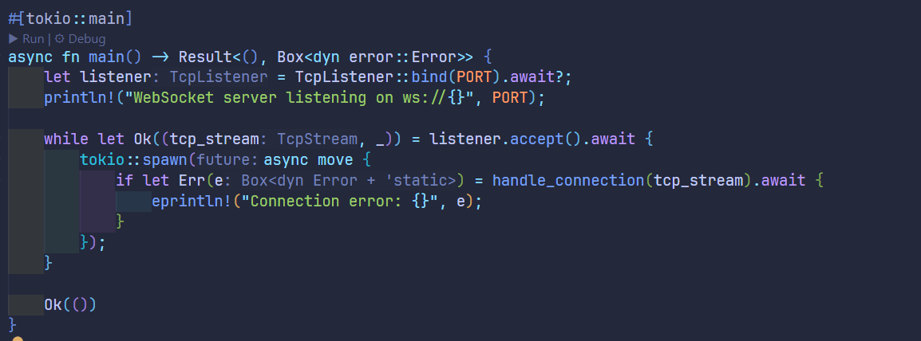
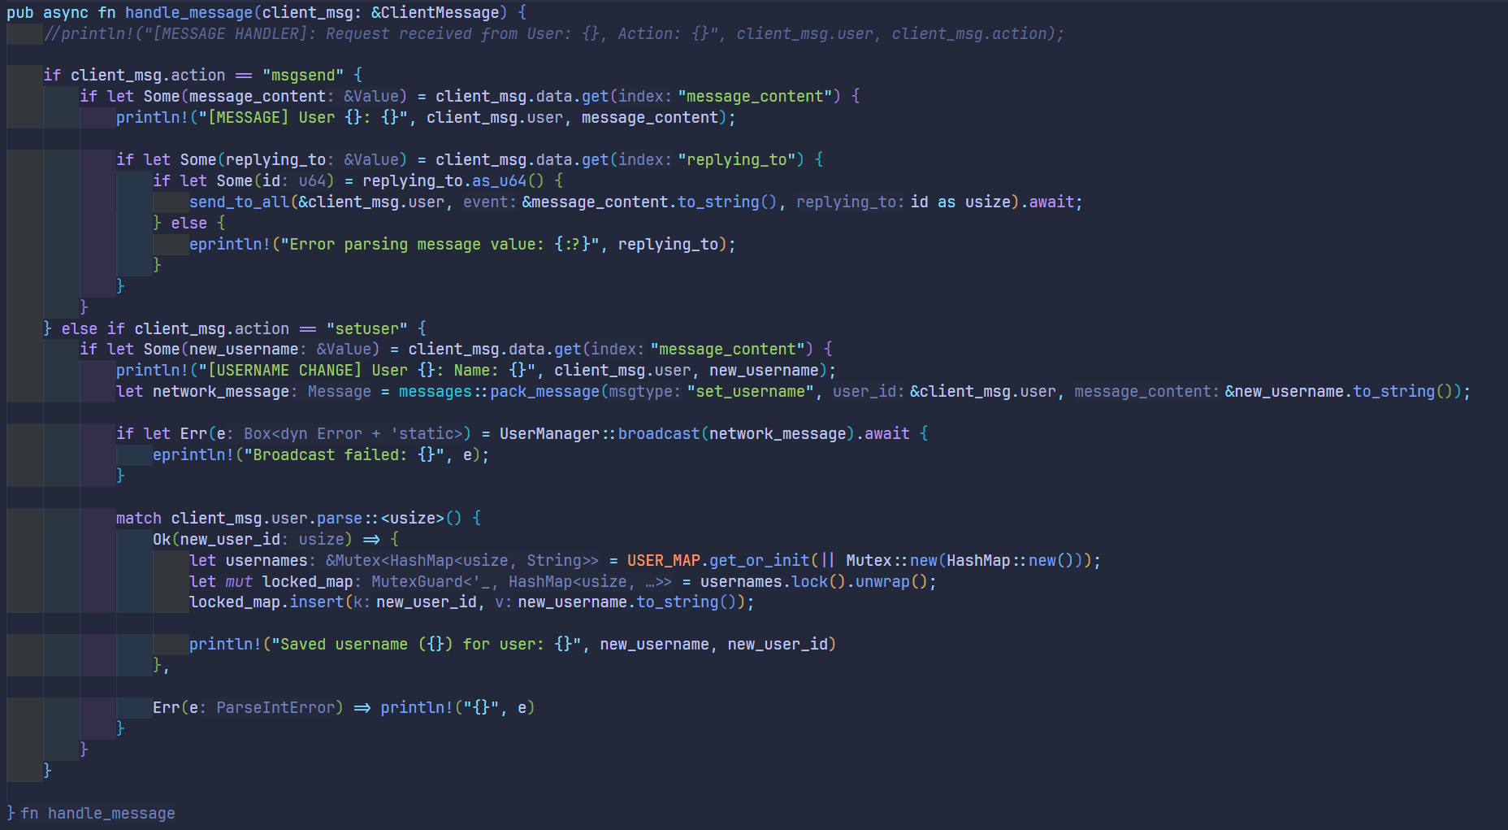
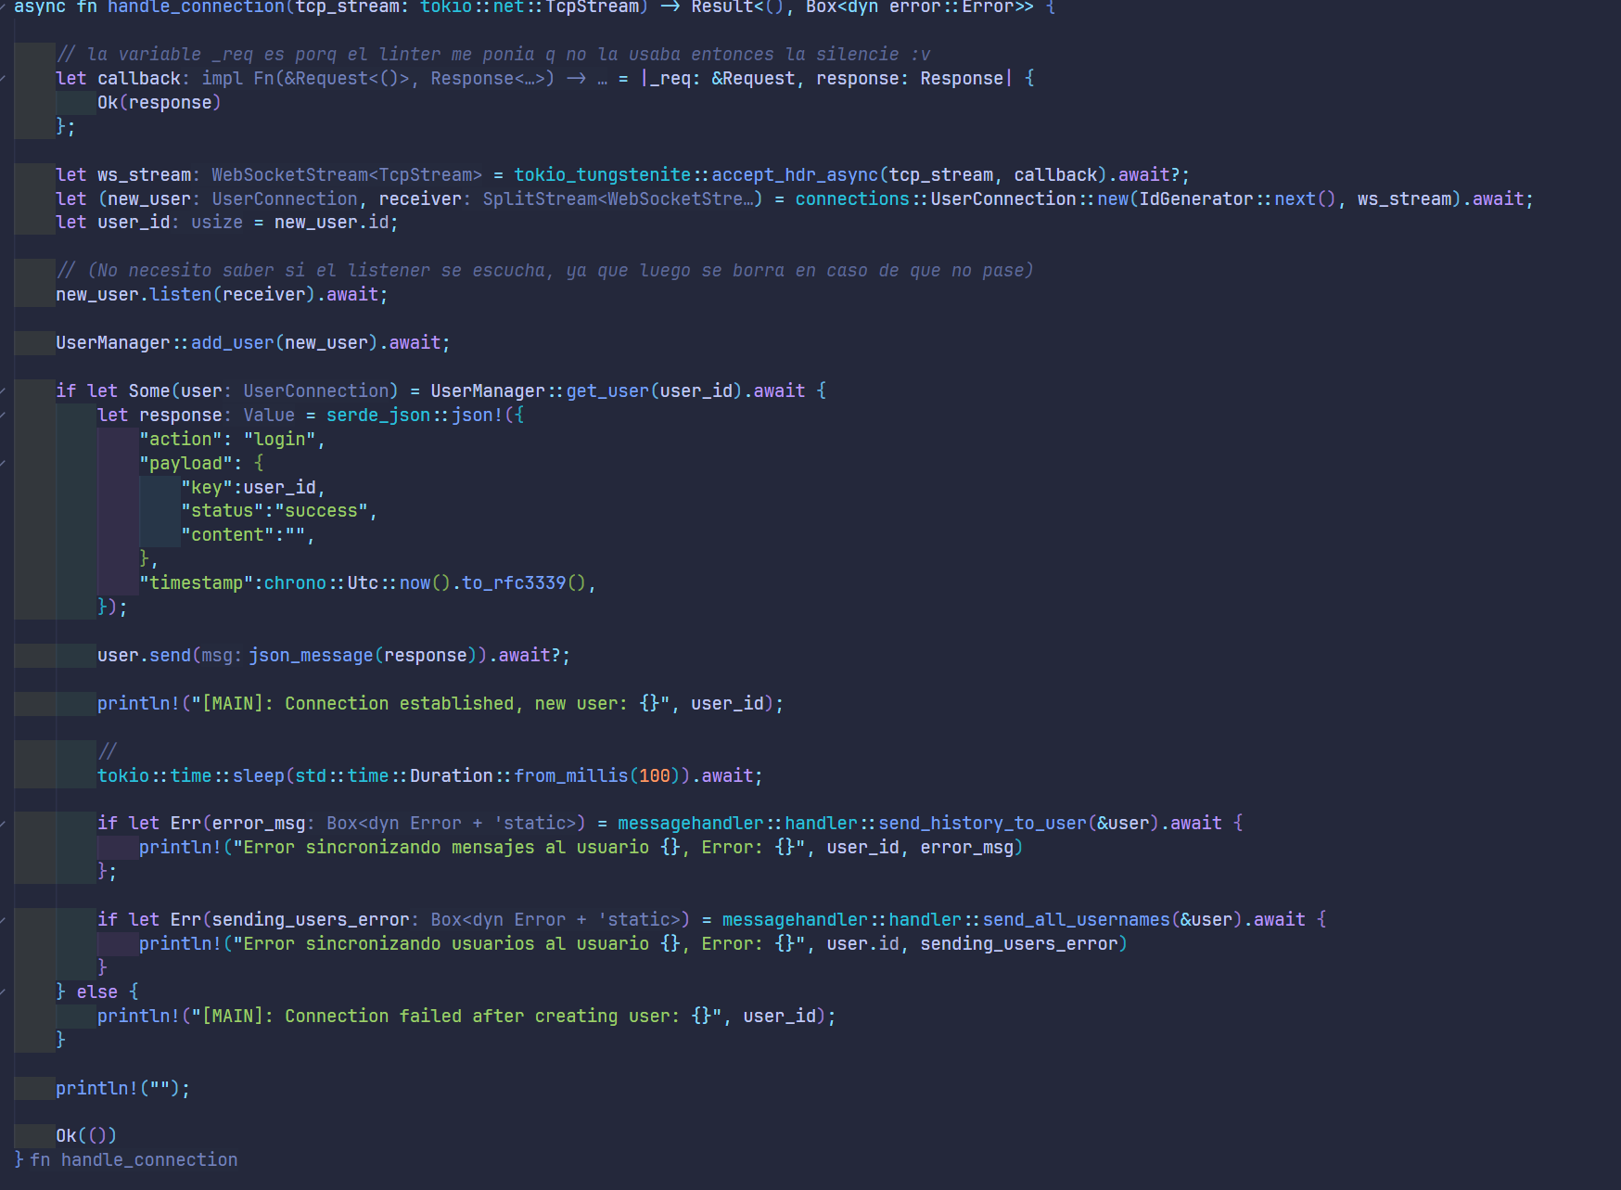
Backend

Slide 12
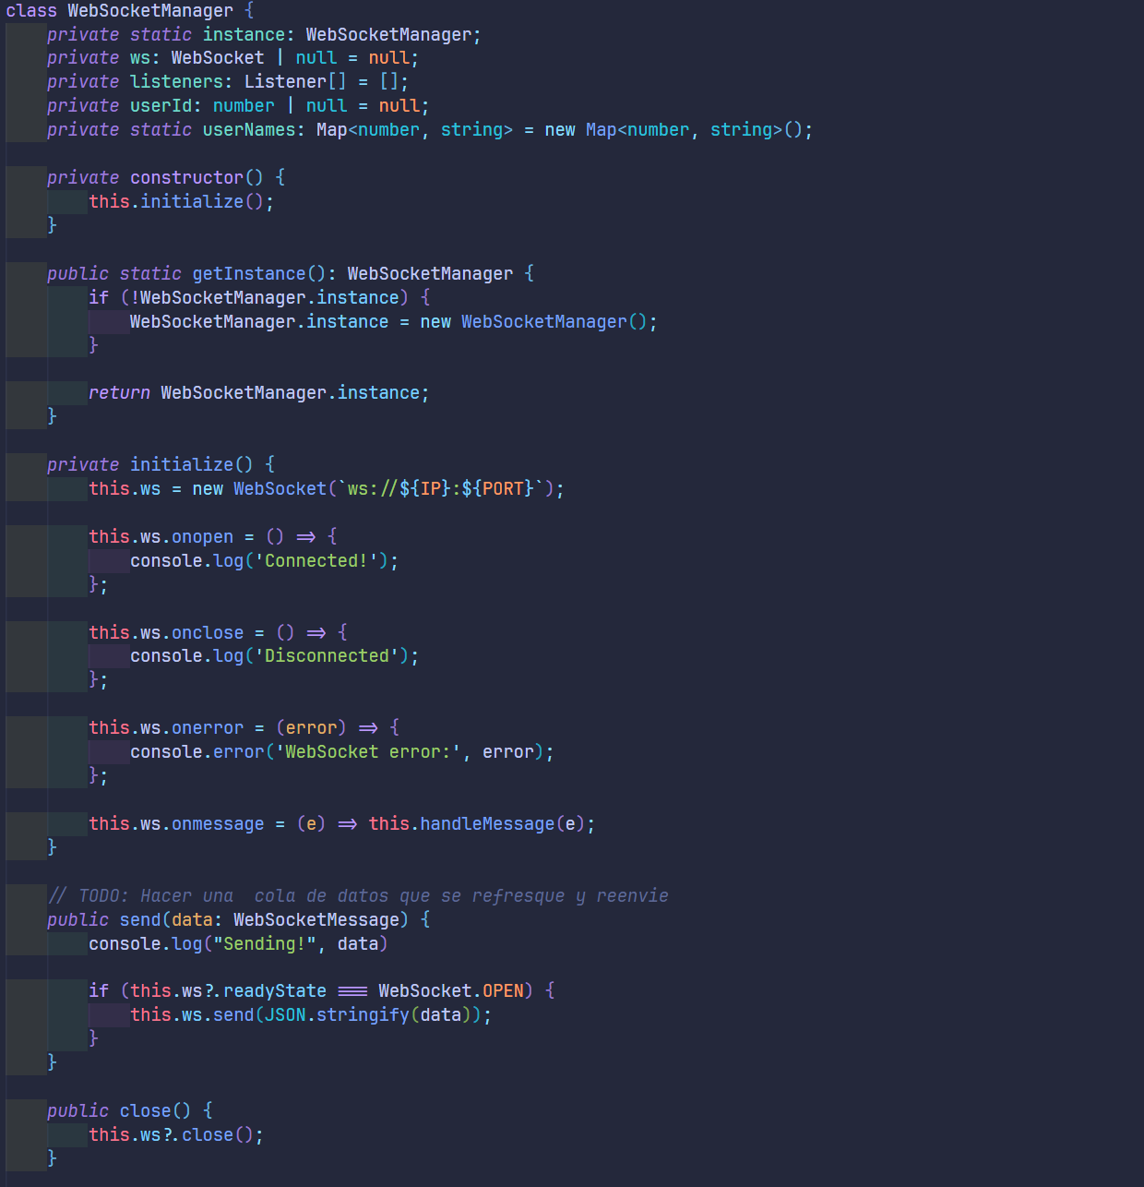
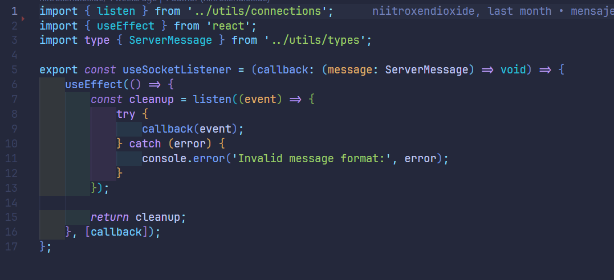
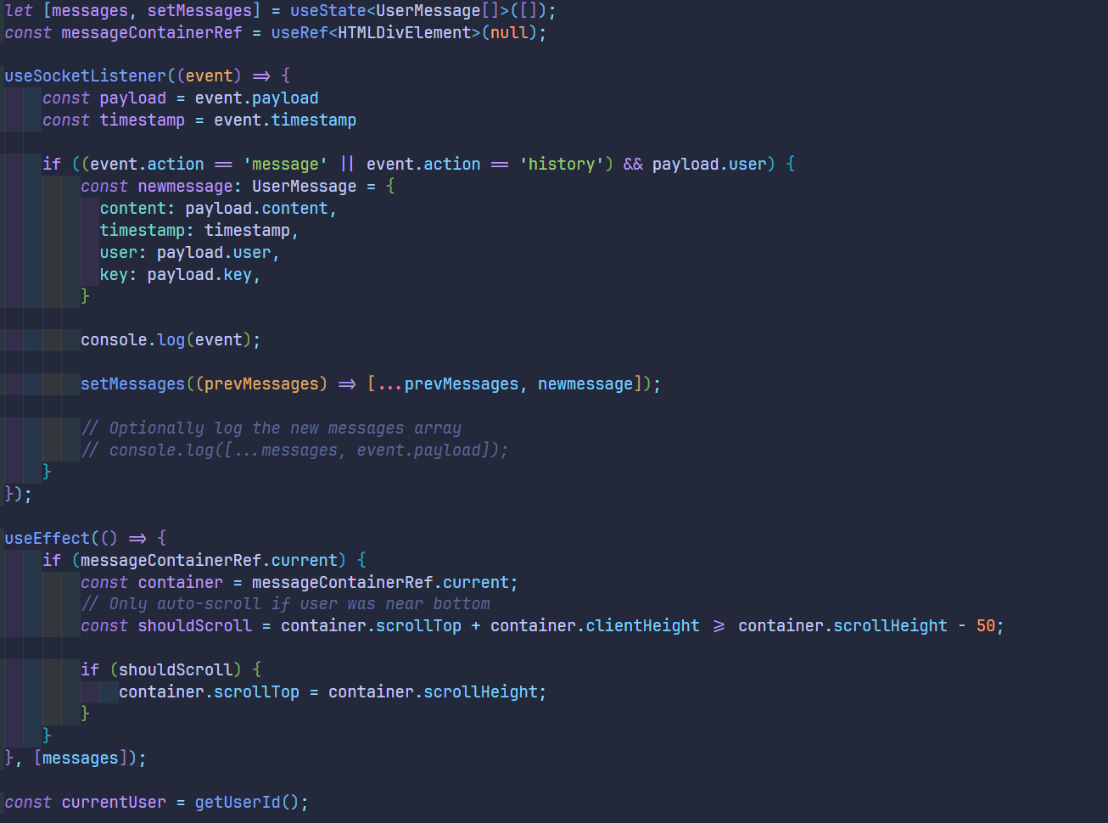
Frontend

Slide 13
Muchas gracias!
Preguntas?

